Slide 1
Bewustwording IBP
Training voor medewerkers in het primair- en voorgezet onderwijs

Slide 2
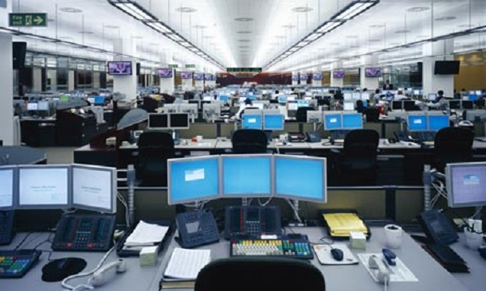
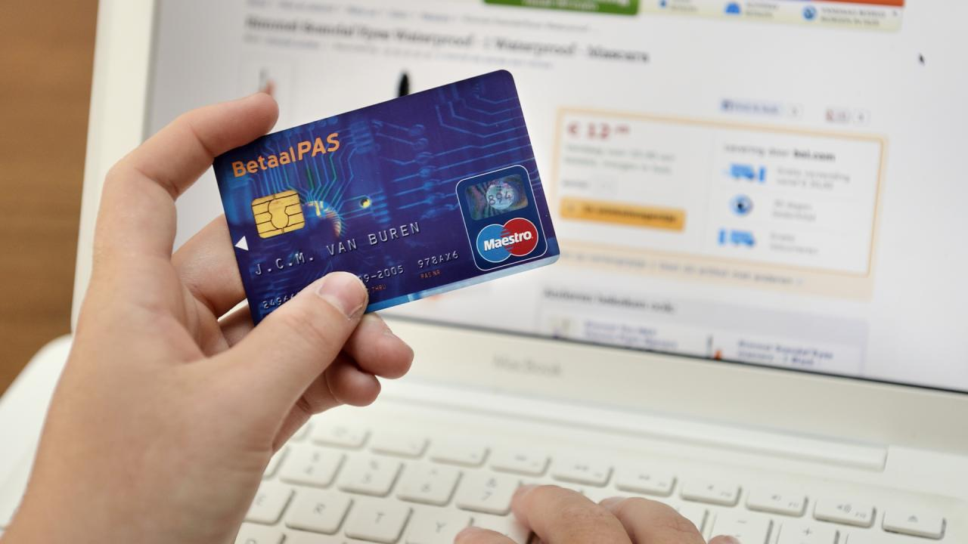
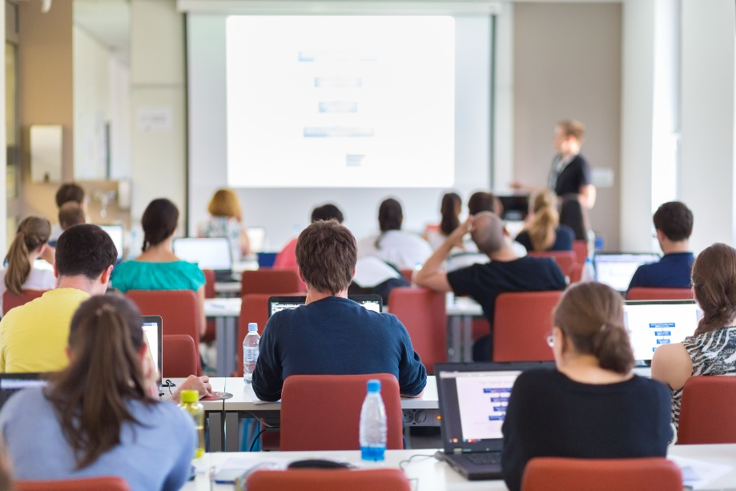
Maatschappij digitaliseert
Werken
Leven
Leren
Notes:
Digitale middelen nemen een steeds belangrijkere rol in in de maatschappij: steeds meer alledaagse handelingen worden digitaal verricht.
Werken: op de werkvloer zijn computers, tablets en smartphones vrijwel niet meer weg te denken.
Leven: of het nu gaat om bankieren, reizen met het OV of parkeren – het gaat steeds meer bijna uitsluitend digitaal.
Leren: ook in de klassen neemt digitaal lesmateriaal steeds nadrukkelijker een plaats in.
Voor zowel werken, leven als leren geldt dat ook de communicatie via digitale kanalen verloopt. Sociale media nemen hierbij een belangrijke rol in.
Door het gebruik van al deze digitale middelen laat ieder individu een digitaal spoor na van gegevens.

Slide 3
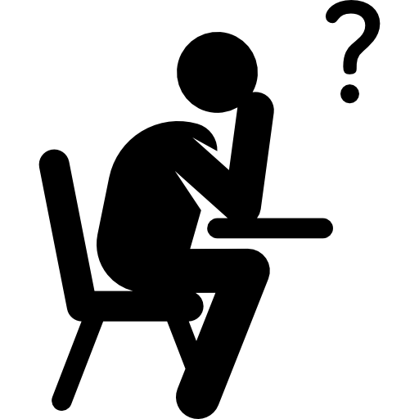
Wat is privacy?
Hoe zou je privacy definiëren?
Notes:
→ Opdracht aan toehoorders – laat toehoorders individueel of in tweetallen hun definitie van privacy opschrijven

Slide 4
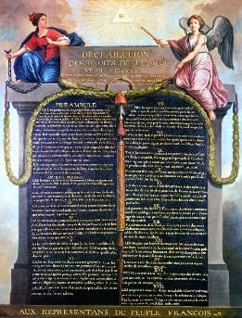
Privacy: definitie
“De persoonlijke vrijheid, het ongehinderd, alleen, in eigen kring of met een partner ergens kunnen vertoeven; gelegenheid om zich af te zonderen, om storende invloeden van de buitenwereld te ontgaan, een toestand waarin een mens er zeker van is dat zonder zijn toestemming zo weinig mogelijk andere mensen zich op zijn terrein zullen begeven.”
Anders gezegd:
“Het recht om met rust gelaten te worden en;
Het recht gegevens over jezelf te kunnen controleren”
Notes:
Dit is de definitie van privacy zoals we die verder zullen hanteren. Het is een brede definitie. De essentie is de mogelijkheid dingen te doen zonder dat de buitenwereld dat inbreuk op maakt of weet van heeft.
Ieder mens heeft recht op privacy: het recht op privacy is een fundamenteel mensenrecht en grondrecht, net zoals het recht op leven, het verbod op discriminatie, recht op een eerlijke proces of verbod van slavernij.
Privacy gaat over:
Het recht om met rust te worden gelaten en het recht om gegevens over jezelf te controleren

Slide 5
Waarom privacy er toe doet
Notes:
TEDx-talk van Glenn Greenwald over privacy.
Is niet nodig om in zijn geheel af te spelen – speel af van begin tot 4min en 50sec.

Slide 6
Privacy niet belangrijk?
Facebook weet bij wie je gisteren op bezoek ging
Apple hield bij hoe lang je er bleef
Samsung hoorde wat je er zei
Google wist al dat je het van plan was
“Privacy niet belangrijk vinden omdat je niets te verbergen hebt, is hetzelfde als niet geven om vrijheid van meningsuiting omdat je niets te zeggen hebt.”
Edward Snowden
Notes:
Eventueel terugpakken op video en belang van privacy, ook voor mensen als Zuckerberg, al verkondigen ze een andere boodschap.
Digitale sporen kunnen worden geregistreerd door bijvoorbeeld de leveranciers van de online diensten waarvan we gebruik maken. Veelal zijn we ons niet bewust van welke informatie die leveranciers van ons hebben, wat zij met die informatie doen en met wie ze die delen. Hier gaat Informatiebeveiliging en Privacy (IBP) over.

Slide 7
Hierom is privacy belangrijk
Het recht op privacy is een fundamenteel mensenrecht en grondrecht, net zoals het recht op leven, het verbod op discriminatie, recht op een eerlijke proces of verbod van slavernij.
‘Het staat in de wet’, dus het moet
Compliance: accountantscontrole
Imago: datalekken, schade, risico’s
Financieel: hoge boetes,
ook voor scholen!

Slide 8
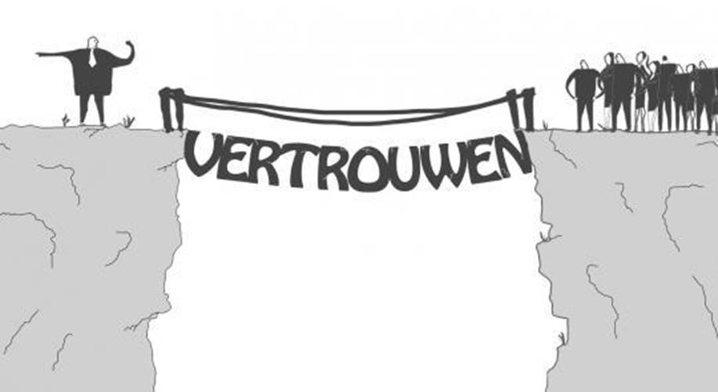
Maar…
Privacy is niet alleen belangrijk ‘omdat het moet’!
Maar je moet erop kunnen vertrouwen dat jouw privacy gerespecteerd wordt.
Notes:
Als je persoonsgegevens wilt delen, dan wil je erop kunnen vertrouwen dat de ontvanger zorgvuldig met jouw persoonsgegevens omgaat.

Slide 9
Privacy is geen hype
Hippocrates (400 BC)
Universele Verklaring van de Rechten van de Mens (1948)
Wet bescherming persoonsgegevens (2000)
Algemene Verordening Gegevensbescherming (2018)
Notes:
Al eeuwen is privacy in wetgeving vastgelegd.
Hippocrates (400 BC)
“Al hetgeen mij ter kennis komt in de uitoefening van mijn beroep of in het dagelijks verkeer met mensen en dat niet behoort te worden rondverteld, zal ik geheim houden en niemand openbaren. Al wat ik als hulpverlener zal zien of horen, ook van het privé-leven van de patiënten zal ik voor mij houden, in de overtuiging dat zulke dingen geheim moeten blijven.”
Universele Verklaring van de Rechten van de Mens (1948)
Geldt tot op heden als morele standaard bij totstandkoming van veel wet- en regelgeving. De verklaring bevat vele ‘niet opschortbare rechten’: hieronder valt ook de bescherming van privacy. Privacy is dus een grondrecht van ieder mens.
Wet bescherming persoonsgegevens (2001)
De wet schrijft voor hoe de privacy van burgers beschermd dient te worden. Het geeft aan wanneer persoonsgegeven gebruikt mogen worden en aan welke voorwaarden dient te worden voldaan.
Voorbeelden van organisaties welke werken met persoonsgegevens en zich dus dienen te houden aan de richtlijnen in de Wbp zijn gemeentes, de belastingdienst, de werkgever en sportverenigingen.
Algemene Verordening Gegevensbescherming (2018)
Nieuwe Europese wetgeving met betrekking tot privacy en is een vervanging van de Nederlandse Wbp. Deze wet is in mei 2016 in werking getreden. Echter, organisaties hebben tot 25 mei 2018 de tijd om hun bedrijfsvoering in overeenstemming te brengen met de AVG. Vanaf 25 mei 2018 geldt hiermee dezelfde wetgeving omtrent privacy in de gehele Europese Unie. Tevens kunnen organisaties vanaf dit moment beboet worden wanneer zij hun bedrijfsvoering nog niet op orde hebben.
De AVG zorgt onder meer voor:
Versterking en uitbreiding van privacy-rechten;
Meer verantwoordelijkheden voor organisaties en;
Dezelfde, stevige bevoegdheden voor alle Europese privacy-toezichthouders.
(BRON: Autoriteit Persoonsgegevens, 2017)

Slide 10
Opdracht: privacy in het onderwijs
Hoe kunnen we privacy binnen het onderwijs goed regelen?
Wat is daar voor nodig? Waar moeten we aan denken?

Slide 11
Privacy en onderwijs – Job Vos

Slide 12
Persoonsgegevens
Persoonsgegevens
(Direct of indirect identificerend)
Leerlinggegevens
Bijzondere persoonsgegevens
Notes:
Persoonsgegevens – 2 typen
Persoonsgegevens zijn gegevens die direct identificerend zijn (over iemand gaan), ofwel indirect identificerend zijn (wanneer deze niet direct over personen gaan maar wel naar een persoon te herleiden zijn).
Bijzondere persoonsgegevens
Er bestaan ook bijzondere persoonsgegevens. Dit zijn gegevens welke gevoelige informatie bevatten. Bijzondere persoonsgegevens mogen alleen worden vastgelegd wanneer dit noodzakelijk is voor begeleiding van een leerling, of om noodzakelijke voorzieningen te mogen treffen. Een voorbeeld is de registratie van allergieën, zodat hiermee rekening gehouden kan worden bij traktaties of lunches. Ga dan ook extra zorgvuldig met bijzondere persoonsgegevens om.
Leerlinggegevens
Is een veelgebruikte term. Leerlinggegevens zijn gegevens over leerlingen en kunnen zowel persoonsgegevens als bijzondere persoonsgegevens betreffen.

Slide 13
Quiz
Geef van onderstaande gegevens aan om welk soort persoonsgegevens het gaat:
Naam
Gedragsproblemen
Allergieën
Woonplaats
Kentekennummer
Godsdienst
E-mailadres
Geboortedatum
IP-adres
Leerlingnummer in Parnassys
Notes:
Opdracht voor de toehoorders:
Geef van bovenstaande gegevens aan om welk soort persoonsgegevens het gaat. Hiervoor heeft men enkele minuten de tijd.
Antwoorden
1 = Direct identificerend persoonsgegeven
2 = Bijzonder persoonsgegeven
3 = Bijzonder persoonsgegeven
4 = Indirect identificerend persoonsgegeven
5 = Indirect identificerend persoonsgegeven
6 = Bijzonder persoonsgegeven
7 = Indirect identificerend persoonsgegeven
8 = Direct identificerend persoonsgegeven
9 = Indirect identificerend persoonsgegeven
10 = Context is bepalend voor antwoord – de vraag is of de partij die beschikt over de gegevens in staat is de persoon op die de gegevens betrekking hebben te identificeren.
Binnen de school is het leerlingnr. een direct identificerend persoonsgegeven. Voor de plaatselijke bakker zegt het nummer niets over de identiteit van de leerling.
Ter illustratie van het spanningsveld tussen persoonsgegevens en context is bijvoorbeeld de generieke controle van een tas op het vliegveld. In de regel hebben mensen er geen moeite mee wanneer de inhoud van hun tas, door een scan of handmatige controle, doorzocht wordt. Echter, wanneer een werkgever uw tas doorzoekt is de verwachting dat dit wel weerstand oproept.

Slide 14
Hoe omgaan persoonsgegevens: De 5 vuistregels 2.0
3. Dataminimalisatie
4. Transparantie (rechten betrokkene)
2. Grondslag
5. Data-integriteit
Doelbepaling
en doelbinding
Notes:
Per 25 mei 2018 wordt deze wet vervangen door de Europese Algemene Verordening Gegevensbescherming (AVG) die in heel Europa van toepassing wordt. Deze nieuwe wetgeving stelt hogere en aanvullende eisen aan privacy. In deze 5 vuistregels (versie 2.0) worden de belangrijkste (nieuwe) uitgangspunten voor het verantwoord omgaan met persoonsgegevens samengevat.
Doelbepaling en doelbinding:
Persoonsgegevens worden altijd verzameld met een vooraf vastgesteld en concreet doel. Deze persoonsgegevens mogen alleen worden verwerkt om dat vastgestelde doel te bereiken (doelbinding).
Let op: als een school gegevens verzamelt, die niet vallen onder het vrijstellingsbesluit, dan eist de Wbp van de school deze gegevensverzameling apart wordt aangemeld bij het Autoriteit Persoonsgegevens (AP) In de praktijk zal dit niet vaak voorkomen.
Met ingang van 25 mei 2018 is de Wbp niet meer van toepassing en gelden de regels vanuit de Algemene Verordening Gegevensbescherming (AVG). Scholen hoeven dan geen melding meer te doen, maar ze zijn verplicht zelf bij te houden welke gegevens waarvoor gebruikt worden: scholen moeten op hoofdlijnen weten welke gegevens voor welk doel worden gebruikt.
Grondslag:
Is er minimaal een wettelijke grond voor de verwerking?
Verwerking van persoonsgegevens is gebaseerd op een van de volgende wettelijke grondslagen: toestemming, overeenkomst, de wet, publiekrechtelijke taak, vitaal belang van de betrokkene, of gerechtvaardigd belang.
Dataminimalisatie:
De persoonsgegevens die de school verwerkt, moeten redelijkerwijs nodig zijn om het doel te bereiken. De gegevens moeten in verhouding staan tot het doel (‘proportioneel’) en het doel kan niet met minder dan deze verzamelde gegevens worden bereikt (‘subsidiair’).
Het gaat er dus om dat scholen uitsluitend gegevens verzamelen die écht nodig zijn om het doel te bereiken. Niet: zo min mogelijk gegevens, wel: alleen relevante gegevens. Dataminimalisatie heeft ook te maken met bewaartermijnen en nog meer met het vernietigen van data als het bewaartermijn is verstreken.
Transparantie:
De betrokkene (dus: de leerling en/of zijn ouders) is vooraf in begrijpelijke taal geïnformeerd over wat er precies aan informatie wordt verwerkt en wat het doel daarvan is. De leerling en zijn ouders zijn op de hoogte van hun rechten als het gaat om de verwerking van persoonsgegevens door de school.
Data-integriteit:
De school zorgt er voor dat bij verwerkingen, die door of namens de school of schoolbestuur worden uitgevoerd, de juiste persoonsgegevens op het juiste moment op de juiste plaats beschikbaar zijn. Onjuiste gegevens worden op tijd gerectificeerd of gewist.
Voorbeeld: als iemand van buitenaf zomaar de persoonsgegevens kan wijzigen, dan zijn die gegevens niet meer 'integer'. De kwaliteit van de gegevens wordt allereerst bepaald door de medewerkers die gegevens invoeren. Zij moeten de juiste instructies krijgen om verantwoordelijk met persoonsgegevens om te kunnen gaan. Ook de programma's die gebruikt worden om de gegevens in op te slaan moeten integer zijn. Door het nemen van passende technische of organisatorische maatregelen zorgt de school er voor dat persoonsgegevens op een passende wijze zijn beveiligd en zijn beschermd tegen ongeoorloofde of onrechtmatige verwerking en tegen onopzettelijk verlies, vernietiging of beschadiging.

Slide 15
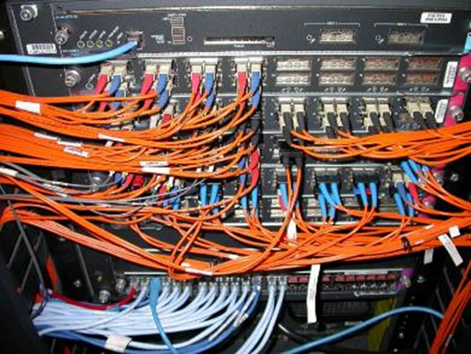
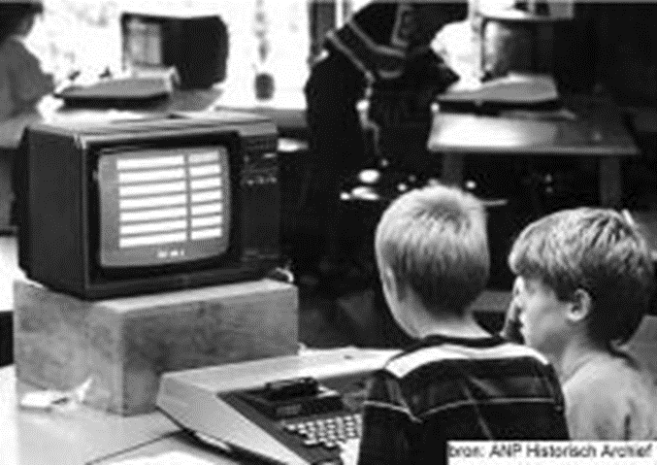
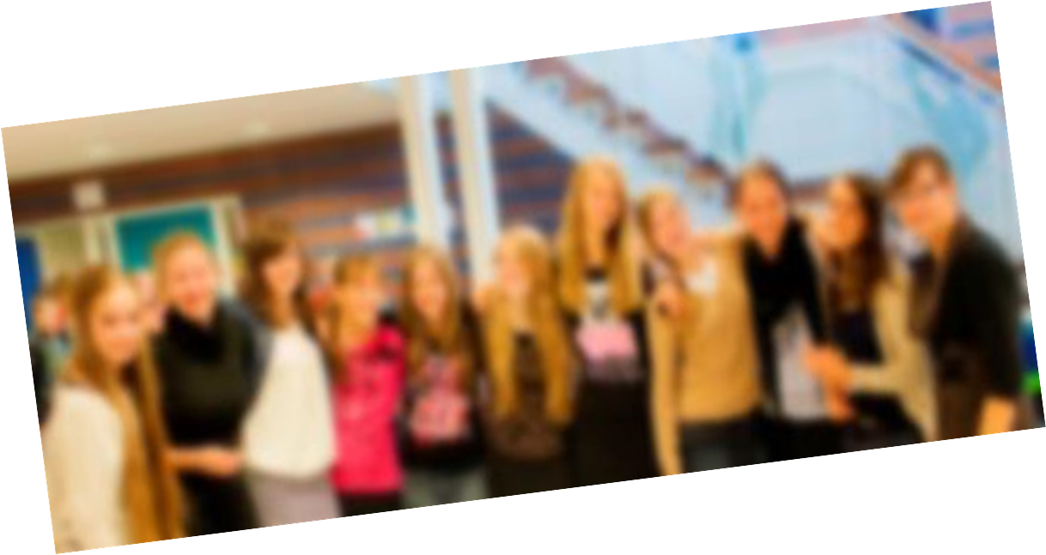
Privacy meer dan gegevens
Notes:
Afbeelding 1 server: privacy gaat ook over ‘weten wat er op je schoolnetwerk gebeurt’. Wat wordt er vastgelegd en wat wordt er met de gegevens gedaan? Worden er bijvoorbeeld sexfilmpjes gedeeld, of banga-lijsten? Dit vraagt om de afweging tussen privacy van leerlingen/medewerkers en bescherming van die zelfde leerlingen/medewerkers. Het bezit van persoonsgegevens brengt ook de verantwoordelijkheid met zich mee deze gegevens te beschermen tegen hacken, etc.
Afbeelding 2 leerlingen: Mag en kan je leerlingen de hele dag volgen en alles opslaan wat ze doen? In Europa zijn we hevig verontwaardigd als blijkt dat de NSA allerlei gegevens over ons gebruikt bij de opsporing, maar als we leerlingen de hele dag gaan volgen, doen we dan niet het zelfde? Zoek de balans en informeer medewerkers, leerlingen en ouders over je beleid hierover!
Afbeelding 3 schoolfoto: Schoolfoto’s: een foto zegt iets over je ras, etniciteit. Daarom is een foto een bijzonder persoonsgegeven: je moet hier nóg voorzichtiger mee omgaan dan met gewone data.
Privacy gaat niet alleen om gegevens, maar ook om de beveiliging van deze gegevens.

Slide 16
IBP
IBP gaat over het ‘wat’ en het ‘hoe’:
Privacy gaat over het wat we wel en niet verkiezen te delen.
Informatiebeveiliging gaat om het hoe we zorgen dat informatie die we privé willen houden, privé blijft.
Notes:
Naast privacy is informatiebeveiliging een belangrijk begrip. Het is goed te weten hoe informatiebeveiliging en privacy zich tot elkaar verhouden. Privacy gaat om het wat we wel en niet delen en informatiebeveiliging om het hoe we vervolgens zorgen dat informatie die we privé willen houden, privé blijft.

Slide 17
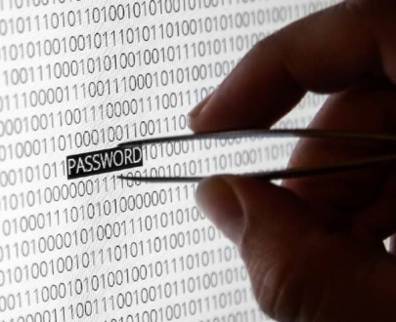
Informatiebeveiliging
Definitie informatiebeveiliging:
“Informatiebeveiliging is een proces voor het beschermen van de organisatie tegen de risico’s en bedreigingen met betrekking tot informatie en ict.”
Notes:
Informatiebeveiliging is een proces voor het beschermen tegen risico’s en bedreigingen met betrekking tot informatie en ict.

Slide 18
Informatiebeveiliging
Informatiebeveiliging bestaat uit drie aspecten:
Beschikbaarheid
Integriteit
Vertrouwelijkheid
Notes:
Informatiebeveiliging is een proces voor het beschermen tegen risico’s en bedreigingen met betrekking tot informatie en ict. Zoals eerder genoemd gaat het dus vooral over het hoe we privacy waarborgen. Hierbij zijn drie aspecten van belang:
Beschikbaarheid; informatie en aanverwante bedrijfsmiddelen zijn toegankelijk wanneer nodig;
Integriteit; informatie en verwerkingsmethoden bevatten zo min mogelijk fouten;
Vertrouwelijkheid; informatie is alleen toegankelijk voor diegenen die daartoe bevoegd zijn.
Risico’s op deze drie aspecten vragen om maatregelen!

Slide 19
Bewust 6x Zorgvuldig
Wees je bewust dat je werkt met persoonsgegevens die van leerlingen, medewerkers, of van jezelf zijn.
Gebruik zorgvuldig: vergrendel je scherm
Deel zorgvuldig: eerst denken dan delen
Surf zorgvuldig: klik niet klakkeloos
Beveilig zorgvuldig: wachtwoord is persoonlijk
Verbind zorgvuldig: check veilige verbinding
Sla zorgvuldig op: encryptie
Notes:
Als je persoonsgegevens deelt met anderen, dan moet je er op kunnen vertrouwen dat de ontvanger zorgvuldig met jouw gegevens omgaat.
Als je werkt met persoonsgegevens vraagt dit dan ook van medewerkers, docenten en eigenlijk van iedere burger, een aantal basisvaardigheden rondom het gebruiken en delen van persoonsgegevens.
Dit vatten we samen als ‘Bewust 6x Zorgvuldig’.
Gebruik zorgvuldig: vergrendel je scherm
Verlaat je je werkplek om koffie te halen of wat anders, vergrendel je scherm. Niet alle informatie is voor iedereen bestemd. Windows-toets L vergrendelt direct je pc.
Deel zorgvuldig: eerst denken dan delen
Stel jezelf bewust de vraag welke gegevens ga ik delen, is dat niet te veel, kan het met minder gegevens. Zijn er alternatieven. Met wie deel ik de gegevens, mogen zij alles hebben. Gebruik het BCC veld bij een mail naar meerdere groepen, organisaties.
Surf zorgvuldig: klik niet klakkeloos
Denk vooraf goed na voor je klikt op een link in de mail of op een website, wees je bewust van eventuele gevaren als ransomeware enz.
Beveilig zorgvuldig: wachtwoord is persoonlijk, deze leen je niet uit.
Wachtwoorden zijn als tandenborstels:
Kies alleen hele goede.
Vervang ze regelmatig.
Bewaar ze op een veilige plek.
Geef ze nooit aan iemand anders
Verbind zorgvuldig: check veilige verbinding
Vermijd gratis wifi mogelijkheden, check veilige verbindingen in de browser (o.a. groen slotje). School voorziet in de juiste ict-middelen en gegevenstoegang om veilig met persoonsgegevens te gebruiken.
Sla zorgvuldig op: encryptie en geen USB-sticks
Gebruik geen USB-stick en doe je dat wel zorg dan dat de data versleuteld is.

Slide 20
Praktijksituaties korte kennistest
Notes:
Ter illustratie volgen enkele schetsen van voorbeeldsituaties die een medewerker op school kan tegenkomen. De vragen zijn in quizvorm opgebouwd.

Slide 21
Test je kennis
Ga naar kahoot.it
Voer de pincode in
Kies een (voor jou) herkenbare nickname
Notes:
Voor presentator: gebruik onderstaande URL om naar de Kahoot quiz te gaan.
Wanneer je de link hebt aangeklikt wordt de pincode gegeven waarmee toehoorders kunnen inloggen in de quiz.
https://play.kahoot.it/#/?quizId=16f5278e-f696-438e-8713-8642efe37977

Slide 22
Incidenten en datalekken
Een beveiligingsincident is een gebeurtenis waarbij de mogelijkheid bestaat dat de beschikbaarheid, integriteit of vertrouwelijkheid van informatie of informatieverwerkende systemen in gevaar is of kan komen. Een datalek is een beveiligingsincident, waarbij gegevens verloren raken of onrechtmatig worden bewerkt (opgeslagen, aangepast, verzonden enz.).
Let op: Alle datalekken zijn beveiligingsincidenten, maar niet ieder beveiligingsincident is een datalek.
Een school is verplicht binnen 72 uur een datalek te melden bij de Autoriteit Persoonsgegevens (AP).
Notes:
Mocht het ondanks alle maatregelen misgaan, dan is het van belang te weten of er sprake is van een beveiligingsincident of een datalek. Weet ook dat je als je een usb-stick of telefoon verliest waar persoonsgegevens op staan dat je dat moet melden. Zorg dat je weet wat de afspraken daarvoor zijn op jou school.
In geval van een beveiligingsincident is er in feite sprake van een gat in de beveiliging en is het zaak dit gat zo snel mogelijk te dichten.
Er is pas sprake van een datalek wanneer het er ook daadwerkelijk persoonsgegevens ‘op straat’ zijn komen te liggen en hiermee in handen zijn gekomen van personen of organisaties die deze gegevens niet zouden mogen hebben.
Alle datalekken zijn beveiligingsincidenten, maar niet ieder beveiligingsincident is een datalek.
Voorbeelden
E-mail met persoonsgegevens verzonden naar verkeerd e-mailadres.
Laptop met persoonsgegevens gestolen / verloren.

Slide 23
IBP – waar kan ik terecht?
Maak een centraal meldpunt met een standaard proces om datalekken en incidenten te melden en om vragen te stellen.
Spreek af waar informatie en afspraken over IBP te vinden zijn
Bijvoorbeeld: incidenten@schoolX.nl
Eén adres om te communiceren
Eén proces voor de duidelijkheid
Eén register voor het overzicht
De Functionaris voor de Gegevensbescherming ziet zo alles voorbij komen en kan als een ‘spin in het web’ bijsturen waar nodig.
Notes:
Scholen zijn verplicht melding te maken van ernstige datalekken bij de Autoriteit Persoonsgegevens. Het nalaten van deze melding kan een fikse boete opleveren. De meldplicht is overigens alleen van toepassing als er persoonsgegevens bij betrokken zijn.
Binnen de schoolorganisatie is het raadzaam een centraal meldpunt in te richten waar vragen en opmerkingen rondom IBP. Een plaats waar incidenten en datalekken centraal gemeld kunnen worden.
Zorg ervoor dat medewerkers weten waar ze informatie en afspraken rondom IBP terug kunnen vinden.
Organisaties hebben de mogelijkheid een interne toezichthouder op de verwerking van persoonsgegevens aan te stellen. Zo iemand wordt de Functionaris voor de Gegevensbescherming (FG) genoemd. Met ingang van 25 mei 2018 moeten organisaties met meer dan 250 medewerkers een FG aanwijzen.

Slide 24
Dus…IBP moeten we goed regelen!
Het schoolbestuur is eindverantwoordelijk voor het goed regelen van informatiebeveiliging en privacy
Maar we moeten het met elkaar doen, zodat
het onderwijs altijd door kan gaan (Informatiebeveiliging)
en
de privacy van leerlingen en medewerkers gegarandeerd is (Privacy)

Slide 26
Vragen?

Slide 27
Dank voor de aandacht!
Ondertitel / naam spreker / datum

